Slide 1
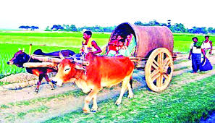
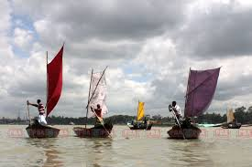
স্বাগতম
আমাদের গ্রাম
বন্দে আলি মিয়া

